Slide 1
5 绘图
孙丽萍

Slide 2
讲授思路
图形参数设置
添加文本、自定义坐标轴和图例
图形组合
图形的创建和保存

Slide 3
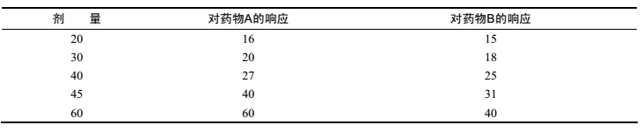
引入
以下数据描述了病人对两种药物五个剂量水平上的响应情况。

Slide 4
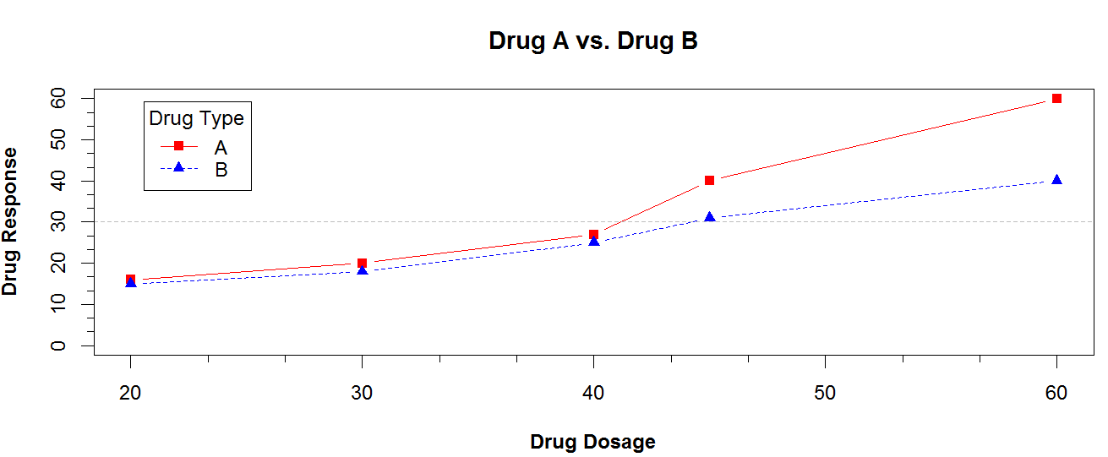
引入

Slide 5
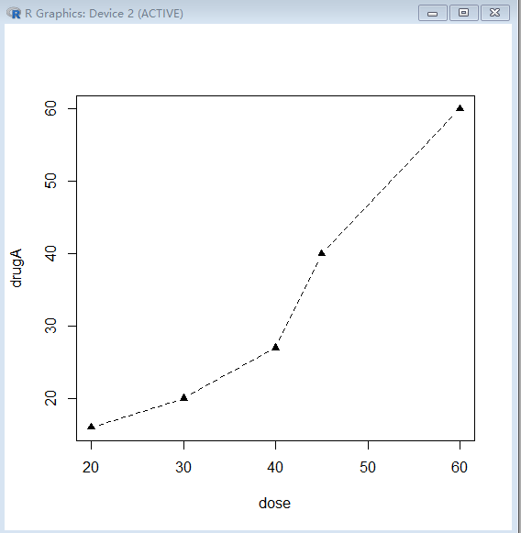
图形参数
通过函数par（）来指定参数选项
par(optionname=value,optionname=value,...)
在高级绘图函数中直接提供参数选项
plot(dose,drugA,type=”b”,pch=17,lty=2)
p<-par(no.readonly=TRUE) par(pch=17，lty=2) plot(dose,drugA,type="b") par(p)
Notes:
我们可以通过修图形参数的选项来自定义一副图形的多个特征：字体、颜色、坐标轴、标签。
但是，S提供了一系列所谓图形参数，通过使用图形参数可以修改图形显示的所有各方面的设置。图形参数包括关于线型、颜色、图形排列、文本对齐方式等各种设置。每个图形参数有一个名字，比如col代表颜色，取一个值，比如col="red"是红色。每个图形设备有一套单独的图形参数。
修改参数两种方式：一种通过函数par()来指定这些选项。以这种方式设置的值，除非被再次修改，否则将会在会话结束前一直有效。不加参数的执行par()。将生成一个含有当前图形参数设置的列表。添加参数no.readonly=TRUE可以生成一个可以修改的当前图新参数列表。
第二种方法是为高级绘图函数直接提供optionname=value的键值对。这种情况下，指定的选项仅对这幅图形本身有效。
修改点的符号，用三角形 替代默认的圆形。虚线代替实线

Slide 6
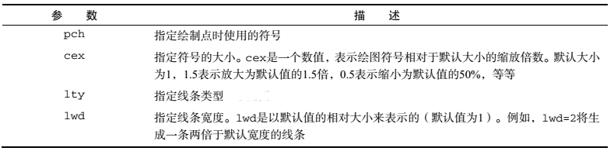
图形参数-符号和线条
指定符号和线条的参数
Notes:
通过上图，我们发现，可以通过设定参数来指定绘图时使用的符号和线条类型。相关参数如表所示。

Slide 7
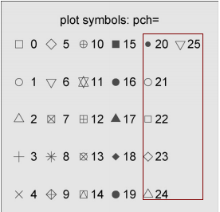
图形参数-符号和线条
用pch=value指定绘制点时候使用的符号，可能取值如图所示。
Notes:
参数pch可指定的绘图符号。
对于符号21~25 可以指定边界颜色(col=)和填充色(bg=)

Slide 8
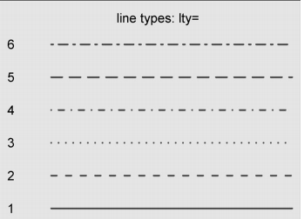
图形参数-符号和线条
用lty=value指定线条类型，可能取值如图所示。

Slide 9

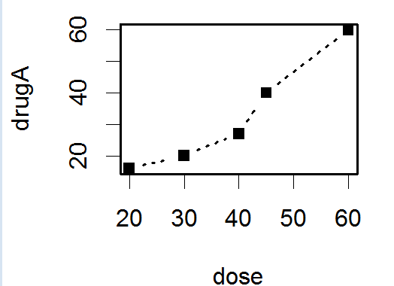
图形参数-符号和线条
示例
Notes:
接下来，我们讨论颜色

Slide 10
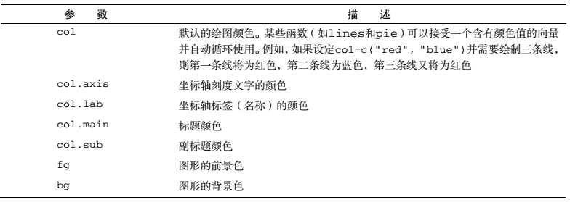
图形参数-颜色
用于指定颜色的参数
Notes:
R中有若干和颜色相关的参数，可以通过下标，颜色名称，十六进制的颜色值，RGB值或者HSV值来指定颜色
col=1,col=”white”,col=”#FFFFFF”,col=rgb(1,1,1)和col=hsv(0,0,1) 都是表示白色的等价方式。rgb是基红-绿-蓝三色值生成颜色，而hsv()是基于色相-饱和度-亮度值来生成颜色的。
函数colors(）可以返回所有可用颜色的名称。R中包含用于创建连续型颜色向量的函数，包括rainbow(10)可以生成10种连续的“彩虹型”颜色。

Slide 11
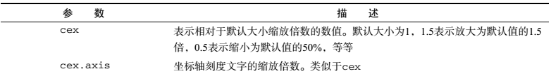

图形参数-文本属性
用于指定文本大小的参数
Notes:
图形参数可以用来指定字号、字体和字样。

Slide 12
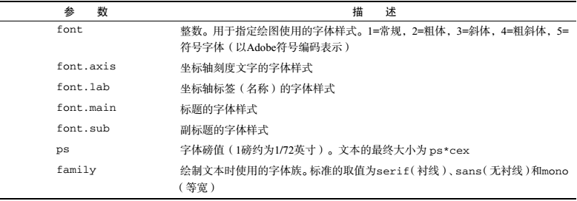
图形参数-文本属性
用于指定字体族、字号和字样的参数
Notes:
图形参数可以用来指定字号、字体和字样。
在windows中，可以通过函数windowsFont()来创建这类映射。例如，在执行语句
names(pdfFonts()) 找出系统中那些字体是可用的
pdf(file=”myplot.pdf”,famlily=”fontname”)来生成图形。

Slide 13
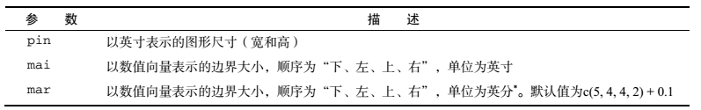
图形参数-图形尺寸与边界尺寸
用于控制图形尺寸和边界大小的参数
Notes:
一英分等于十二分之一英寸

Slide 14
图形参数-练习
数据
Notes:
描述 :病人对两种药物五个剂量水平上的响应情况

Slide 15
图形参数-练习
要求：
以向量形式输入数据
保存当前图形参数
设置图形大小为2英寸宽、3英寸高。
线条宽度为默认宽度两倍，符号为默认大小1.5倍
坐标轴刻度文本为斜体、缩小为默认值得75%
红色实心圆圈和虚线 创建 病人对药物A在5种剂量的反应 的散点图(plot)
绿色填充的菱形加蓝色边框和蓝色虚线 创建 病人对药物B在5种剂量的反应 的散点图(plot)
最后 还原图形参数设置
Notes:
描述 :病人对两种药物五个剂量水平上的响应情况

Slide 16
图形参数-代码
> dose<-c(20,30,40,45,60) >drugA<-c(16,20,27,40,60) >drugB<-c(15,18,25,31,40) > p<-par(no.readonly=TRUE) > par(pin=c(2,3)) > par(lwd=2,cex=1.5) > par(cex.axis=0.75,font.axis=3) > plot(dose,drugA,type="b",pch=19,lty=2,col="red") > plot(dose,drugA,type="b",pch=23,lty=6,col="blue",bg="green") > plot(dose,drugB,type="b",pch=23,lty=6,col="blue",bg="green") > par(p)
Notes:
描述 :病人对两种药物五个剂量水平上的响应情况

Slide 17
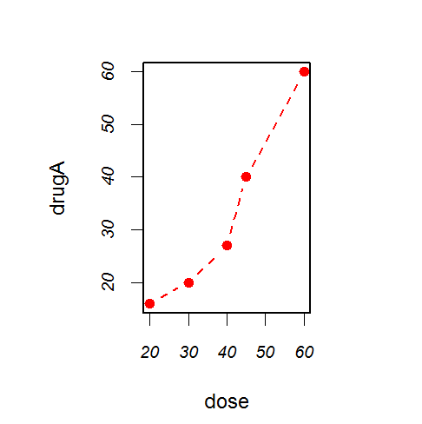
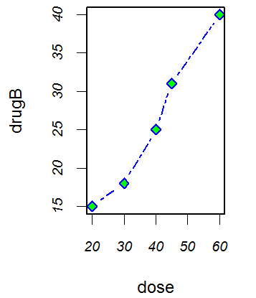
图形参数-练习
Notes:
描述 :病人对两种药物五个剂量水平上的响应情况
图形的呈现还不完善，缺少标题纵坐标的单位也不同，限制我们直接比较两种药物

Slide 18
添加文本、自定义坐标轴和图例
使用title()函数添加标题和坐标轴标签
title(main="main title", sub="subtitle", xlab="x-axis label", ylab="y-axis lable")
Notes:
高级绘图函数如plot,hist,boxplot等也允许自行设定坐标轴和文本标注选项。强调：并非所有的的函数都支持这些选项。可以通过帮助文档来查看 支持哪些参数设置。
对于已经设置默认参数的绘图函数 可以再函数中或者par()函数中通过ann=FALSE移除默认选项

Slide 19
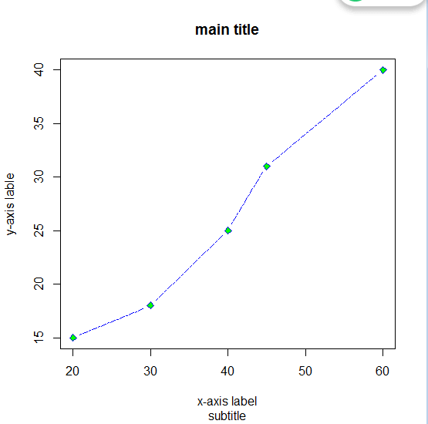
添加文本、自定义坐标轴和图例
> plot(dose,drugB,type="b",pch=23,lty=6,col="blue", bg="green",ann=FALSE) > title(main="main title",sub="subtitle", xlab="x-axis label",ylab="y-axis lable")
Notes:
高级绘图函数如plot,hist,boxplot等也允许自行设定坐标轴和文本标注选项。强调：并非所有的的函数都支持这些选项。可以通过帮助文档来查看 支持哪些参数设置。
对于已经设置默认参数的绘图函数 可以再函数中或者par()函数中通过ann=FALSE移除默认选项
也可以指定其他图形参数，标题颜色，坐标轴字号大小等等。

Slide 20
添加文本、自定义坐标轴和图例
使用axis()函数创建自定义的坐标轴
axis(side,at=,labels=,pos=,lty=,col=,...)
参数axes=FALSE将禁用全部坐标轴
xaxt=”n”禁用x轴坐标
yaxt=”n”禁用y轴坐标
Notes:
创建自定义坐标轴时，应当禁用高级绘图函数自动生成的坐标轴。参数axes=FALSE将禁用全部坐标轴 xaxt=”n”,yaxt=”n”

Slide 21
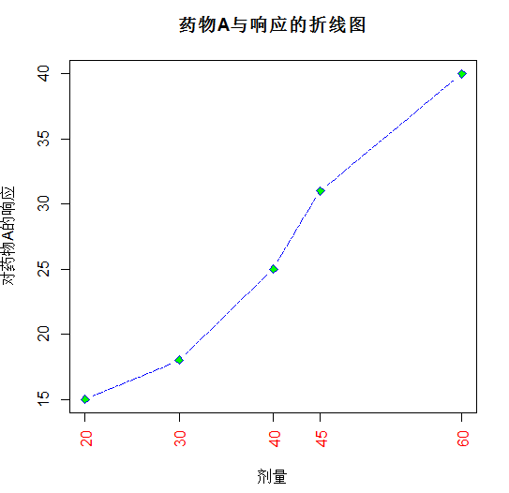
添加文本、自定义坐标轴和图例
Notes:
创建自定义坐标轴时，应当禁用高级绘图函数自动生成的坐标轴。参数axes=FALSE将禁用全部坐标轴 xaxt=”n”,yaxt=”n”
Hmisc包中的minor.tick()函数 创建次要刻度线。
minor.tick(nx=n,ny=n,tick.ratio=n) nx,ny用于指定主刻度线之间的区间数，tick.ratio表示次刻度线相对于主刻度线的大小比例。
当前主刻度线可以使用par(“tck”)获取
minor.tick(nx=2,ny=3,tick.ratio=0.5) 在x轴添加1条此刻度线。y轴添加2条。次刻度线是主刻度线的一半。

Slide 22
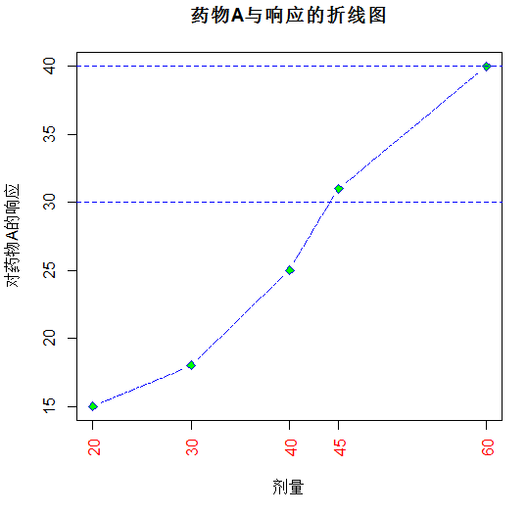
添加文本、自定义坐标轴和图例
Notes:
创建自定义坐标轴时，应当禁用高级绘图函数自动生成的坐标轴。参数axes=FALSE将禁用全部坐标轴 xaxt=”n”,yaxt=”n”
Hmisc包中的minor.tick()函数 创建次要刻度线。
minor.tick(nx=n,ny=n,tick.ratio=n) nx,ny用于指定主刻度线之间的区间数，tick.ratio表示次刻度线相对于主刻度线的大小比例。
当前主刻度线可以使用par(“tck”)获取
minor.tick(nx=2,ny=3,tick.ratio=0.5) 在x轴添加1条此刻度线。y轴添加2条。次刻度线是主刻度线的一半。

Slide 23
添加文本、自定义坐标轴和图例
函数abline() 为图形添加参考线
abline(h=yvalues,v=xvalues)
abline(v=seq(20,40),lty=2,col=”blue”)
Notes:
也可以指定其他图形参数(线条类型，颜色和宽度)。
则在x为20,40位置添加 垂直的蓝色虚线。

Slide 24
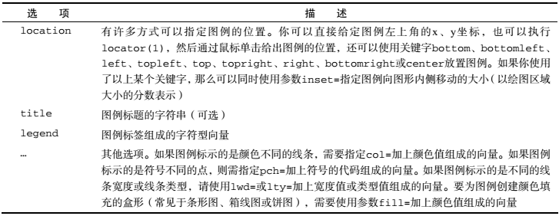
添加文本、自定义坐标轴和图例
使用legend()函数添加图例
legend(location,title,legend,...)
Notes:
当图形中包含的数据不止一组时，图例可以帮你辨别出每个图形，扇形区域或折现各代表哪一类数据。

Slide 25
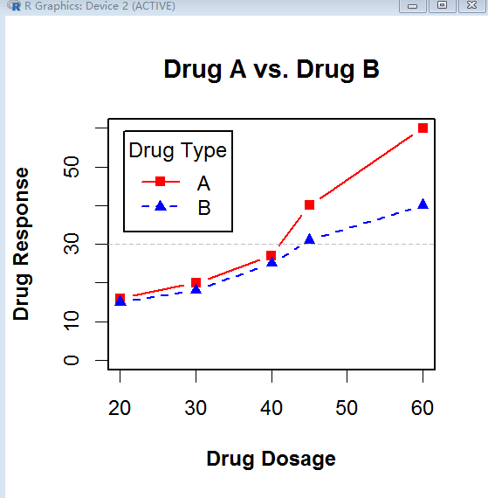
添加文本、自定义坐标轴和图例-练习
Notes:
lwd 连接图形的线条的宽度。cex=1.5 相对于图形的大小 font.lab=2 坐标轴的字体样式 粗体
绘制图形
添加参考线
添加图例

Slide 26
代码
> opar<-par(no.readonly=TRUE) > par(lwd=2,cex=1.5,font.lab=2) plot(dose,drugA,type="b",pch=15,lty=1,col="red",ylim=c(0,60),main="Drug A vs. Drug B",xlab="Drug Dosage",ylab="Drug Response") > lines(dose,drugB,type="b",pch=17,lty=2,col="blue") > abline(h=c(30),lwd=1.5,lty=2,col="gray") > legend("topleft",inset=.05,title="Drug Type",c("A","B"),lty=c(1,2),pch=c(15,17),col=c("red","blue")) > par(opar)

Slide 27
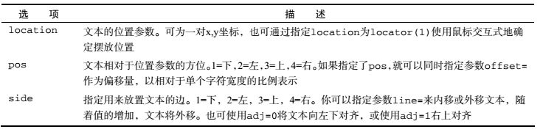
添加文本、自定义坐标轴和图例
使用函数text()和mtext()将文本添加到图形上。
text(location,”text to place”,pos,...)
mtext(“text to place”,side,line=n,...)
Notes:
lwd 连接图形的线条的宽度。cex=1.5 相对于图形的大小 font.lab=2 坐标轴的字体样式 粗体
绘制图形
添加参考线
添加图例

Slide 28
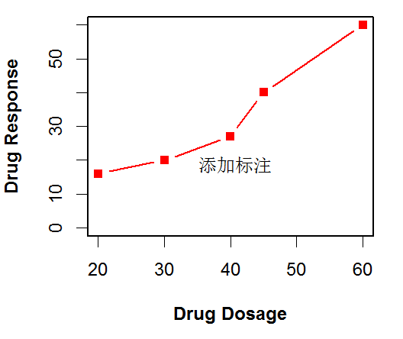
添加文本、自定义坐标轴和图例
> plot(dose,drugA,type="b",pch=15,lty=1,col="red", ylim=c(0,60), xlab="Drug Dosage", ylab="Drug Response") > text(locator(1),"添加标注",pos=1)
Notes:
除了用来添加文本标注以外，text()函数也通常用来标示图形中的点。我们需要制定一系列的x,y坐标，同时以向量的形式制定要放置的文本。
text(wt,mpg,row.names(mtcars),cex=0.6,pos=4,col=“red”)

Slide 29
添加文本、自定义坐标轴和图例
使用函数par()或layout()组合多幅图形为一幅总括图
par(mfrow=c(nrows,ncols))
par(mfcol=c(nrows,ncols))
Notes:
par(mfrow=c(nrows,ncols)) 创建按行填充的、行数为nrows,列数为ncols的图形矩阵。
par(mfcol=c(nrows,ncols)) 创建按列填充的、行数为nrows,列数为ncols的图形矩阵。
mat是一个矩阵，它指定了所有要组合的多个图形的所在位置。

Slide 30
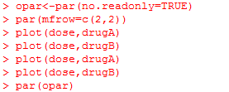
添加文本、自定义坐标轴和图例
Notes:
par(mfrow=c(nrows,ncols)) 创建按行填充的、行数为nrows,列数为ncols的图形矩阵。
par(mfcol=c(nrows,ncols)) 创建按列填充的、行数为nrows,列数为ncols的图形矩阵。

Slide 31
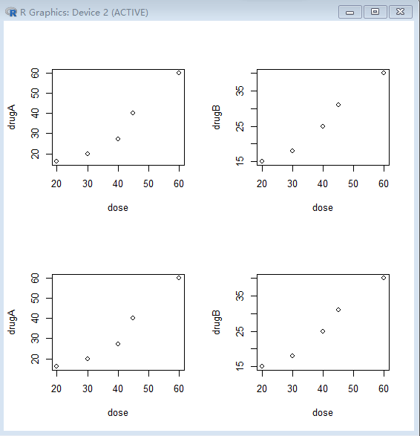
图形组合
Notes:
par(mfrow=c(nrows,ncols)) 创建按行填充的、行数为nrows,列数为ncols的图形矩阵。
par(mfcol=c(nrows,ncols)) 创建按列填充的、行数为nrows,列数为ncols的图形矩阵。

Slide 32
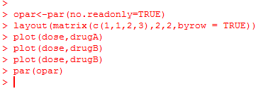
图形组合
使用函数par()或layout()组合多幅图形为一幅总括图
layout(mat)
Notes:
par(mfrow=c(nrows,ncols)) 创建按行填充的、行数为nrows,列数为ncols的图形矩阵。
par(mfcol=c(nrows,ncols)) 创建按列填充的、行数为nrows,列数为ncols的图形矩阵。
mat是一个矩阵，它指定了所有要组合的多个图形的所在位置。

Slide 33
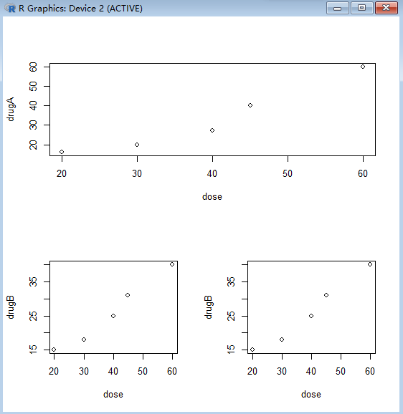
图形组合
Notes:
par(mfrow=c(nrows,ncols)) 创建按行填充的、行数为nrows,列数为ncols的图形矩阵。
par(mfcol=c(nrows,ncols)) 创建按列填充的、行数为nrows,列数为ncols的图形矩阵。
为了更精确的控制每幅图形的大小，可以有选择地在layout()函数中使用widths=和Heights=两个参数。
widths=各列宽度值组成的一个向量
heights=各行高度值组成的一个向量
> opar<-par(no.readonly=TRUE)
layout(matrix(c(1,1,2,3),2,2,byrow = TRUE),widths=c(3,1),heights=c(1:2))
> plot(dose,drugA)
> plot(dose,drugB)
> plot(dose,drugB)
> par(opar)
>

Slide 34
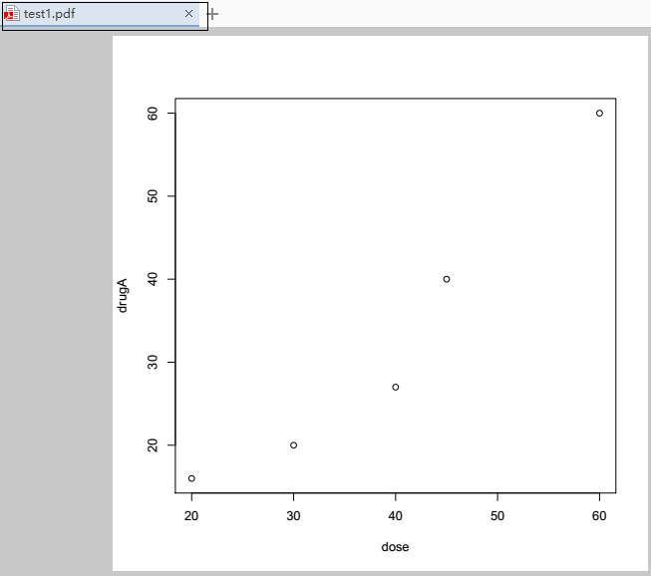

图形的创建和保存
通过代码方式保存
Notes:
可以通过代码或者图形用户界面来保存图形。
将绘图语句放在开启图形设备语句与关闭图形设备语句之间。
会把图形保存在，当前工作目录中名字为test1.pdf的文件中。创建目标图图形设备也可以是png,bmp,jpeg等

Slide 35
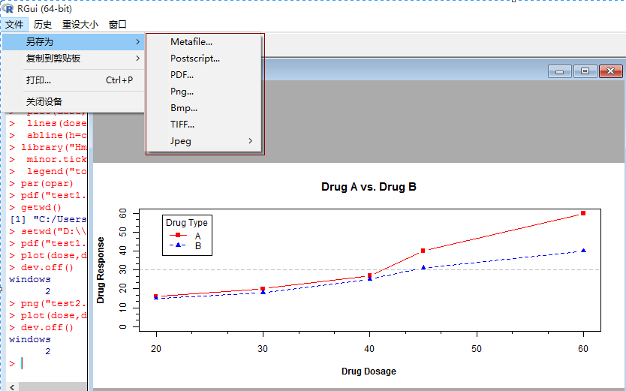
图形的创建和保存
使用图形用户界面保存
Notes:
可以通过代码或者图形用户界面来保存图形。
在 图形窗口选择“文件”--》“另存为”
通过执行plot或者 hist()(绘制直方图)这样的绘图指令来创建一副新图形时，通常会覆盖先前的图形。如何才能创建多个图形并随时查看每一个呢？
dev.new()打开一个新的图形窗口

Slide 36
Thank You

